Slide 1
Réingénierie Mobile: GSRemote
Mathieu Binette
François Pelletier

Slide 2
Plan de la présentation
Présentation de l’application originale
Rétro-ingénierie sans code source
Réingénierie vers une application mobile générique
Présentation de la nouvelle application

Slide 3
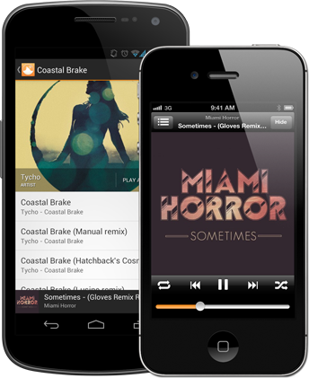
GSRemote
Permet de contrôler Grooveshark de son iPhone, iPad ou Android
Applications natives
http://grooveshark.com/
http://gsremote.com/

Slide 4
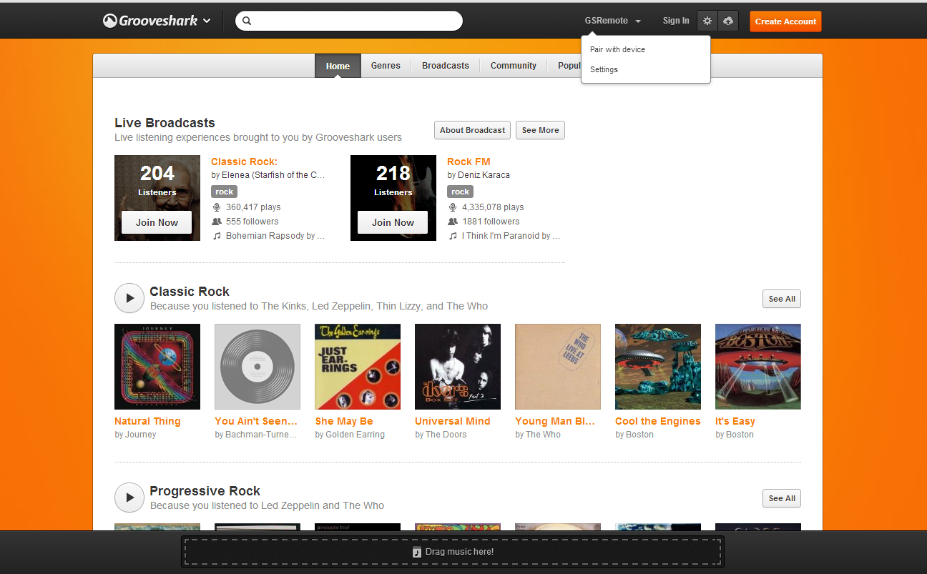

Slide 5
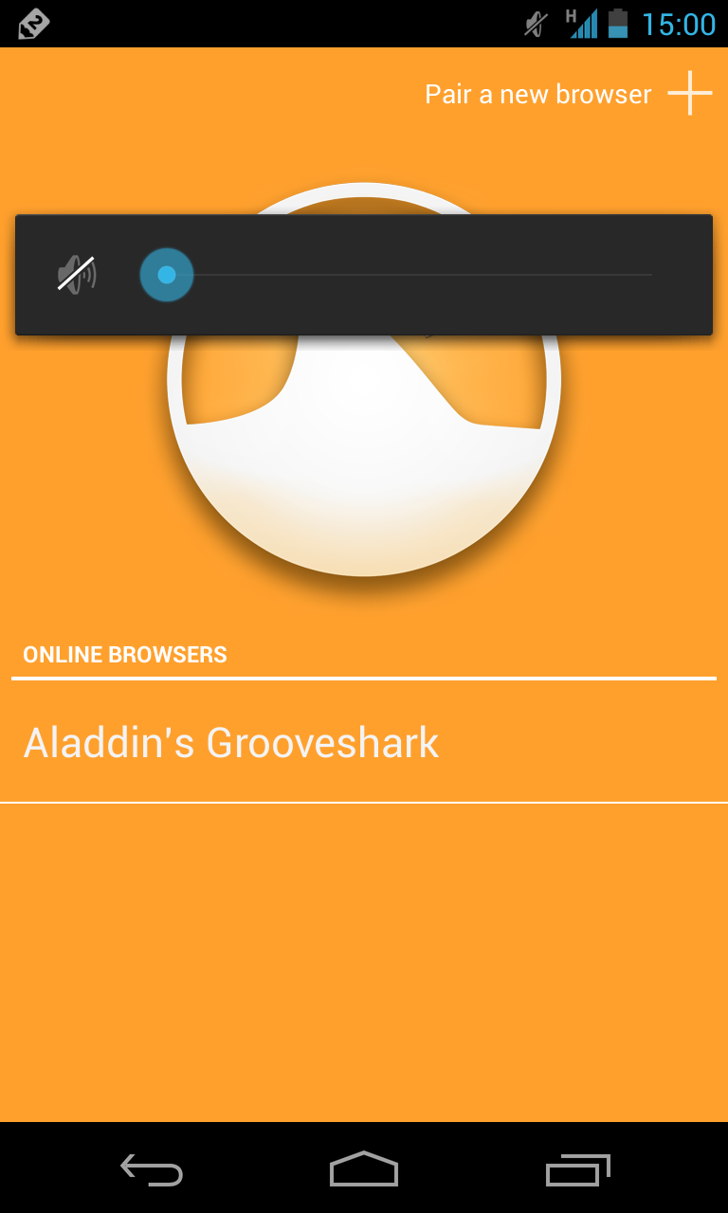
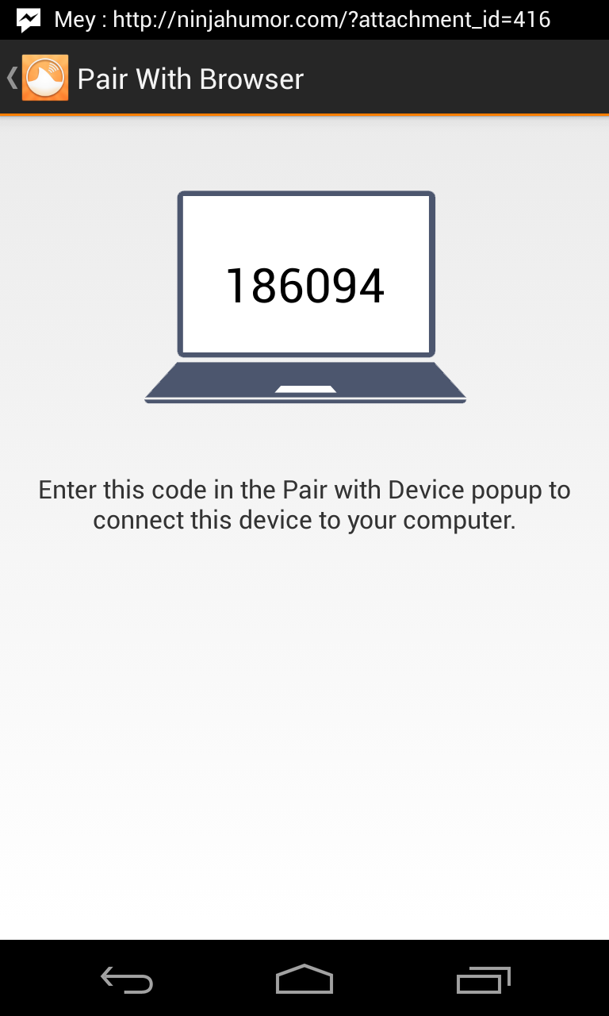

Slide 6
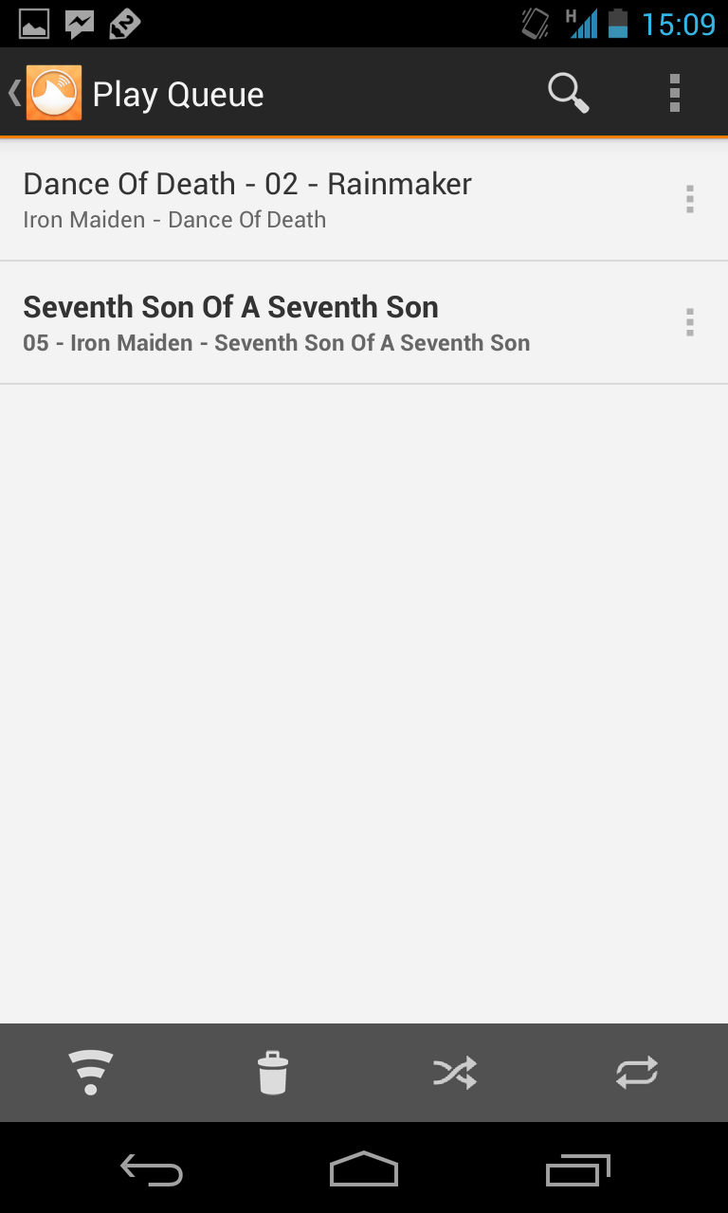
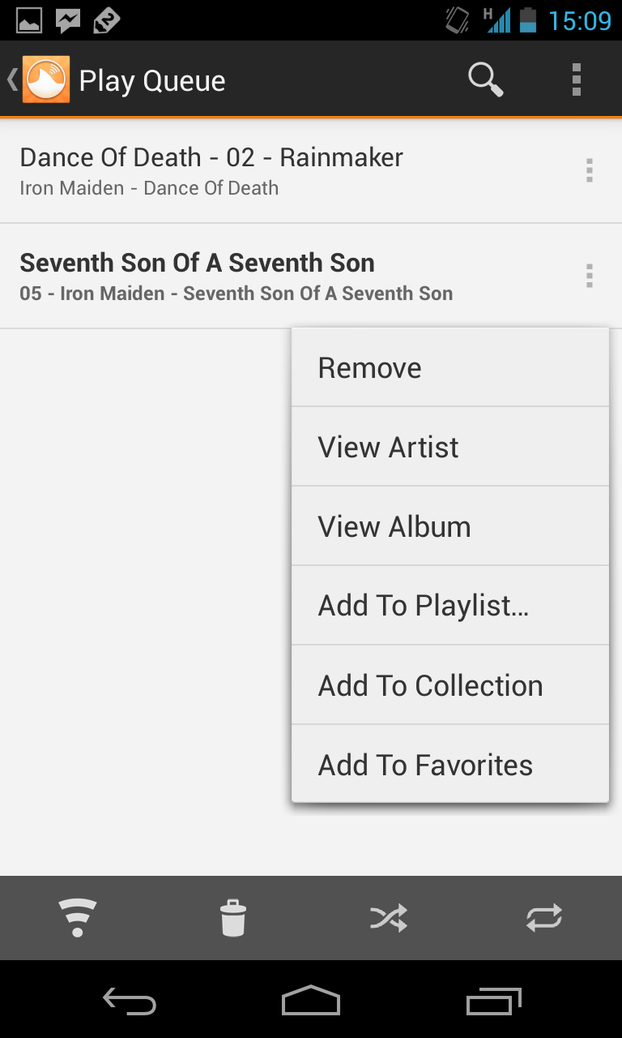

Slide 7
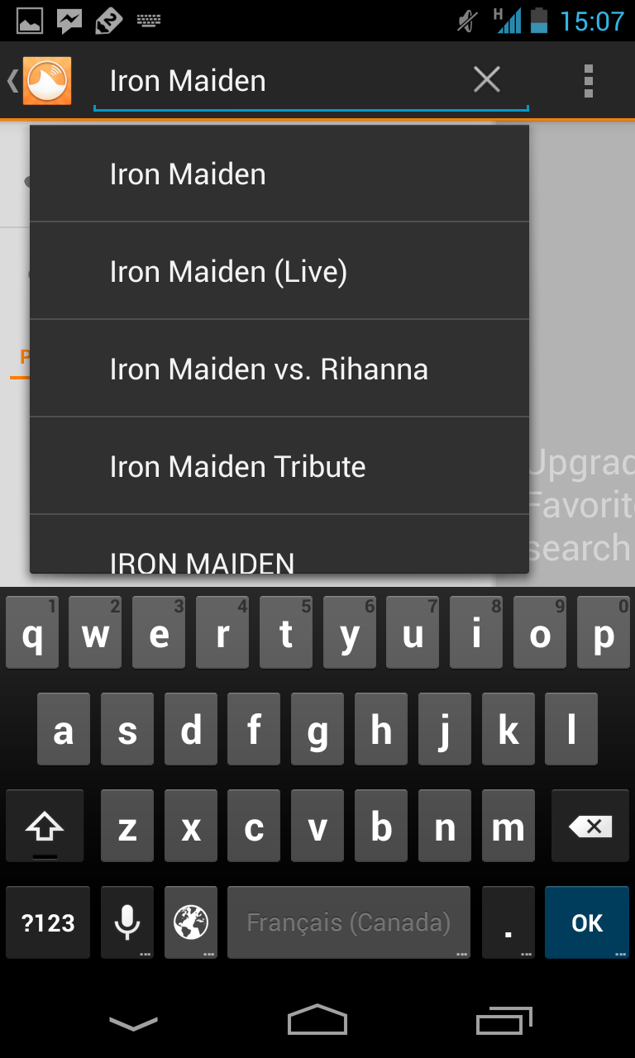
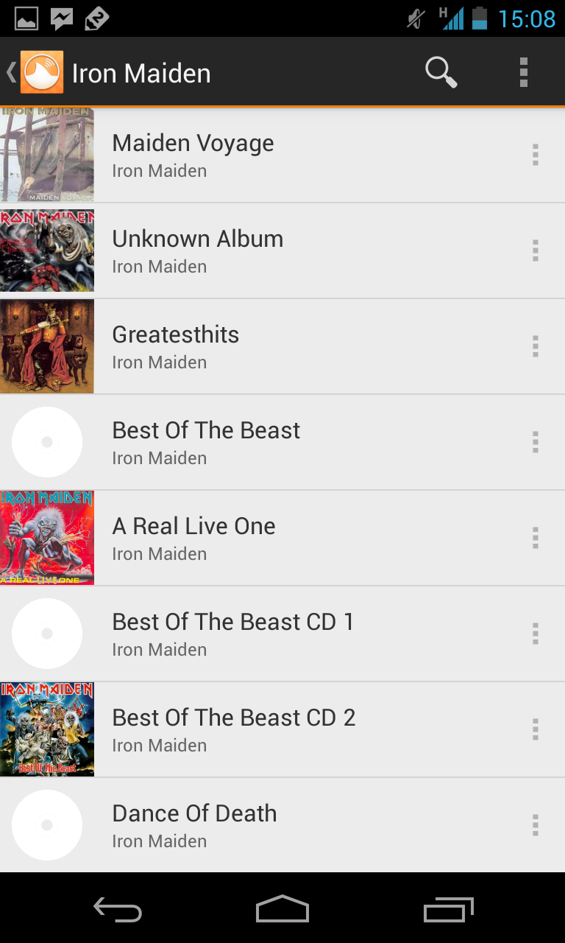

Slide 8
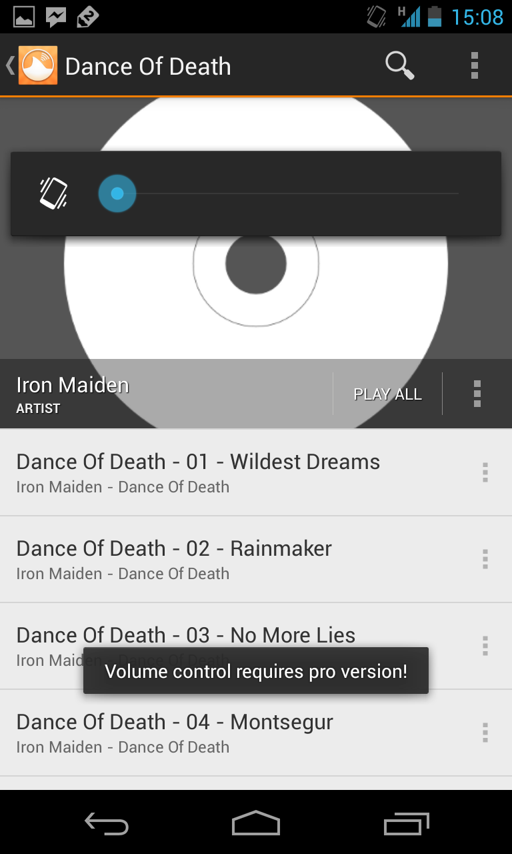
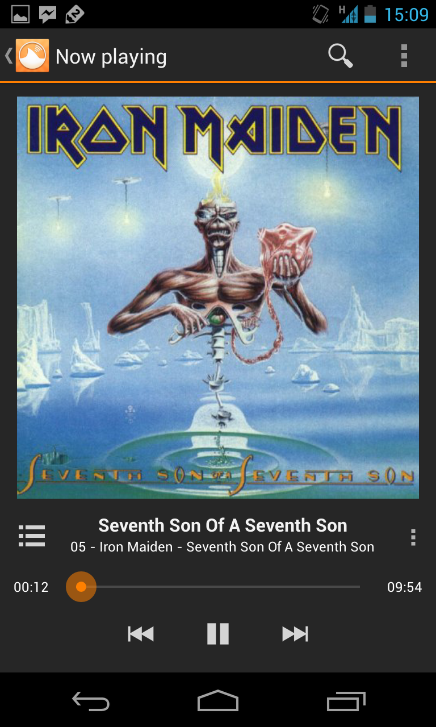

Slide 9
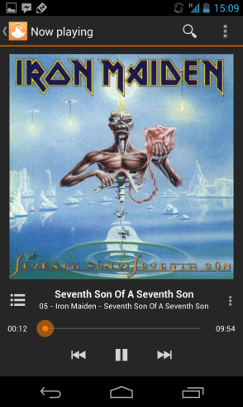

Rétro-ingénierie sans code source
« Activité consistant à étudier un objet pour en déterminer son fonctionnement interne ou sa méthode de fabrication. »
Comment obtenir l’architecture de l’application sans le code source?
Approche itérative
commande

Slide 10
Rétro-ingénierie sans code source
Première tentative: Décompiler GSRemote (application native)
Source
GSRemote Client (Native)
???
Source
Source

Slide 11
public class Program1 { public static void main(String l1[]) { String l10,O11; double l100; double O101,l110,l111,O1000; String l1001 = " "; l1001 = JOptionPane.showInputDialog("P\154\145\141se c\150o\163e\040\157ne of the \157\160\164i\157ns:" + "\012" + "\141\051\105\156t\145r\0401\040\164o\040\143alc\165late \164\150e\040\141r\145a\040of \164\150e\040C\151\162c\154e" + "\012" + "b\051Enter 2 t\157\040c\141lc\165l\141\164e the \141\162\145a\040o\146 t\150e\040Tr\151\141n\147\154e" + "\012" + "c\051Enter 3\040t\157 \143a\154\143ulate the ar\145\141 \157\146\040th\145 \123quar\145" + "\012" + "\144)\105\156\164\145r\0404\040t\157\040\143\141\154c\165\154a\164e\040t\150e\040ar\145a\040o\146 \164h\145 R\145c\164a\156g\154e" + "\012" + "\145)\105\156\164\145r\0405\040t\157\040\143\141\154c\165\154a\164\145\040\164h\145 \141\162ea\040o\146\040t\150e\040Cub\145" + "\012" + "\146)\105\156\164e\162 \066 \164o \145xit the p\162\157gr\141m"); l100 = Double.parseDouble(l1001); while (l100 != 6) { if (l100 == 1) { l10 = JOptionPane.showInputDialog("\105n\164\145\162\040t\150e\040v\141\154\165\145\040o\146\040r\141\144iu\163"); O101 = Double.parseDouble(l10); l111 = Math.PI * O101 * O101; JOptionPane.showMessageDialog(null, "\124\150\145\040\141r\145a\040of\040\164\150e Ci\162\143l\145\072\040\040 \040" + l111, "result", JOptionPane.INFORMATION_MESSAGE); } else if (l100 == 2) { l10 = JOptionPane.showInputDialog("Ent\145r\040\164\150e\040v\141l\165e \157\146\040\154en\147ht"); O11 = JOptionPane.showInputDialog("\105\156\164\145\162 \164h\145 value of\040width"); O1000 = Double.parseDouble(l10); l110 = Double.parseDouble(O11); l111 = (l110 * O1000) / 2; JOptionPane.showMessageDialog(null, "T\150e area \157f\040t\162i\141\156g\154e: " + l111, "re\163ult", JOptionPane.INFORMATION_MESSAGE); } else if (l100 == 3) { l10 = JOptionPane.showInputDialog("\105\156\164\145\162 \164h\145 value\040of lengt\150"); O1000 = Double.parseDouble(l10); l111 = O1000 * O1000; JOptionPane.showMessageDialog(null, "\124he area \157f \164h\145 \163\161uare: " + l111, " re\163ul\164", JOptionPane.INFORMATION_MESSAGE); } else if (l100 == 4) { l10 = JOptionPane.showInputDialog("\105\156\164er t\150e\040v\141lu\145\040\157f len\147\164h"); O11 = JOptionPane.showInputDialog("E\156\164er the\040v\141l\165e \157\146 width"); O1000 = Double.parseDouble(l10); l110 = Double.parseDouble(O11); l111 = l110 * O1000; JOptionPane.showMessageDialog(null, "T\150e are\141\040o\146 \164h\145 rectangle: " + l111, "\162\145\163\165\154t", JOptionPane.INFORMATION_MESSAGE); } else if (l100 == 5) { l10 = JOptionPane.showInputDialog("E\156ter t\150\145\040v\141l\165\145\040of lengt\150"); O1000 = Double.parseDouble(l10); l111 = 6 * O1000; JOptionPane.showMessageDialog(null, "T\150e area \157f\040t\150e\040\143\165\142e: " + l111, "r\145sult", JOptionPane.INFORMATION_MESSAGE); } l1001 = JOptionPane.showInputDialog("P\154ease\040\143h\157s\145 \157ne of the options\072" + "\012" + "\141)\105\156\164e\162 \061 \164o c\141\154culat\145\040th\145 \141r\145a \157f\040th\145 \103i\162cl\145" + "\012" + "\142\051\105\156\164e\162 \062 to \143\141lculat\145\040th\145 \141re\141 \157f\040\164h\145 \124r\151an\147le" + "\012" + "c\051\105\156ter 3\040t\157 \143alc\165\154ate th\145\040ar\145a\040of\040t\150\145 \123q\165a\162e" + "\012" + "\144)Ente\162\0404\040t\157 \143alc\165\154ate th\145\040a\162\145\141\040o\146 \164\150e\040R\145c\164a\156g\154e" + "\012" + "\145)Ent\145\162 \065 \164o\040\143\141\154\143ula\164\145 \164\150\145\040a\162ea\040o\146 \164h\145 C\165b\145" + "\012" + "\146)\105\156\164e\162 \066 \164o \145\170it t\150e\040\160r\157\147r\141m"); l100 = Double.parseDouble(l1001); } System.out.println("\120r\157\147\162a\155 \164e\162mi\156a\164ed\012"); System.exit(0); } }

Slide 12
Rétro-ingénierie sans code source
Deuxième tentative: Récupérer le code source de l’extension de navigateur
Serveur: http://node.gsremote.com
commande
commande
GSRemote Client (Native)
Grooveshark Client
(Extension Navigateur)

Slide 13
Rétro-ingénierie sans code source
Serveur: http://node.gsremote.com
commande
commande
GSRemote Client (Native)
Grooveshark Client
(Extension Navigateur)
Pas de recherche?!
Grooveshark.com Javascript API

Slide 14
Rétro-ingénierie sans code source
Serveur: http://node.gsremote.com
commande
commande
???
GSRemote Client (Native)
Grooveshark Public API
Grooveshark Client
(Extension Navigateur)
???
Grooveshark.com Javascript API

Slide 15
Rétro-ingénierie sans code source
En résumé…
Pour le projet de réingénierie, nous avions trois composantes principales à développer:
Client GSRemote (la manette)
Serveur (gestion des sessions/sockets)
Extension pour les navigateurs
Ainsi qu’à utiliser:
Grooveshark.com Javascript API
Grooveshark Public API
Code source
non-disponible
Ancien code
disponible
Documentation disponible

Slide 16
Réingénierie
Pourquoi une application mobile générique?
Support de plusieurs plateformes mobiles
IOS
Android
Firefox OS
…

Slide 17
Rappel
Serveur: http://node.gsremote.com
commande
commande
???
GSRemote Client (Native)
Grooveshark Public API
Grooveshark Client
(Extension Navigateur)
???
Grooveshark.com Javascript API

Slide 18
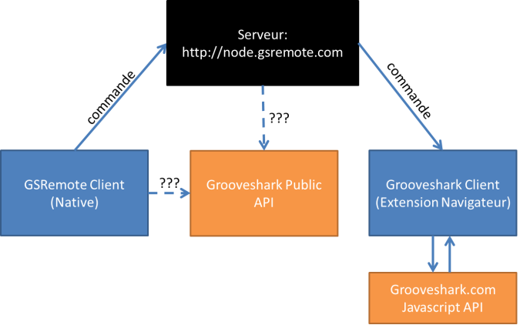
Réingénierie
Pas de code source disponible
Peu d’information
Interaction avec l’ancienne version de l’extension pour navigateur
Module de gestion des clients et filtre de commandes (NodeJS)

Slide 19
Réingénierie
Code source d’une version antérieure
Réutilisation d’une majorité du code
Adapter au nouveau Grooveshark.com Javascript API (Documentation disponible!)
Reçoit les commandes et effectue les actions nécessaires sur la liste de chansons grâce à l’API (Javascript) ... … …

Slide 20

Réingénierie
Pas de code source disponible
Information tirée de tests sur l’application originale et de certains commentaires dans l’ancienne extension de navigateur
UI construit avec jQuery mobile
http://jquerymobile.com/

Slide 21
Réingénierie
Documentation disponible mais…
… ☹
Heureusement, un autre API est disponible
Tinysong: http://developers.grooveshark.com/tuts/tinysong

Slide 22
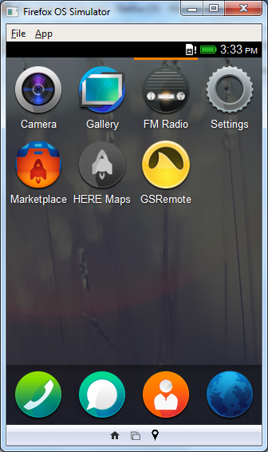
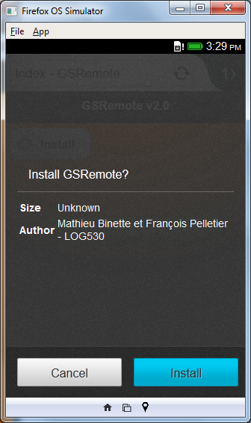
GSRemote v2.0

Slide 23
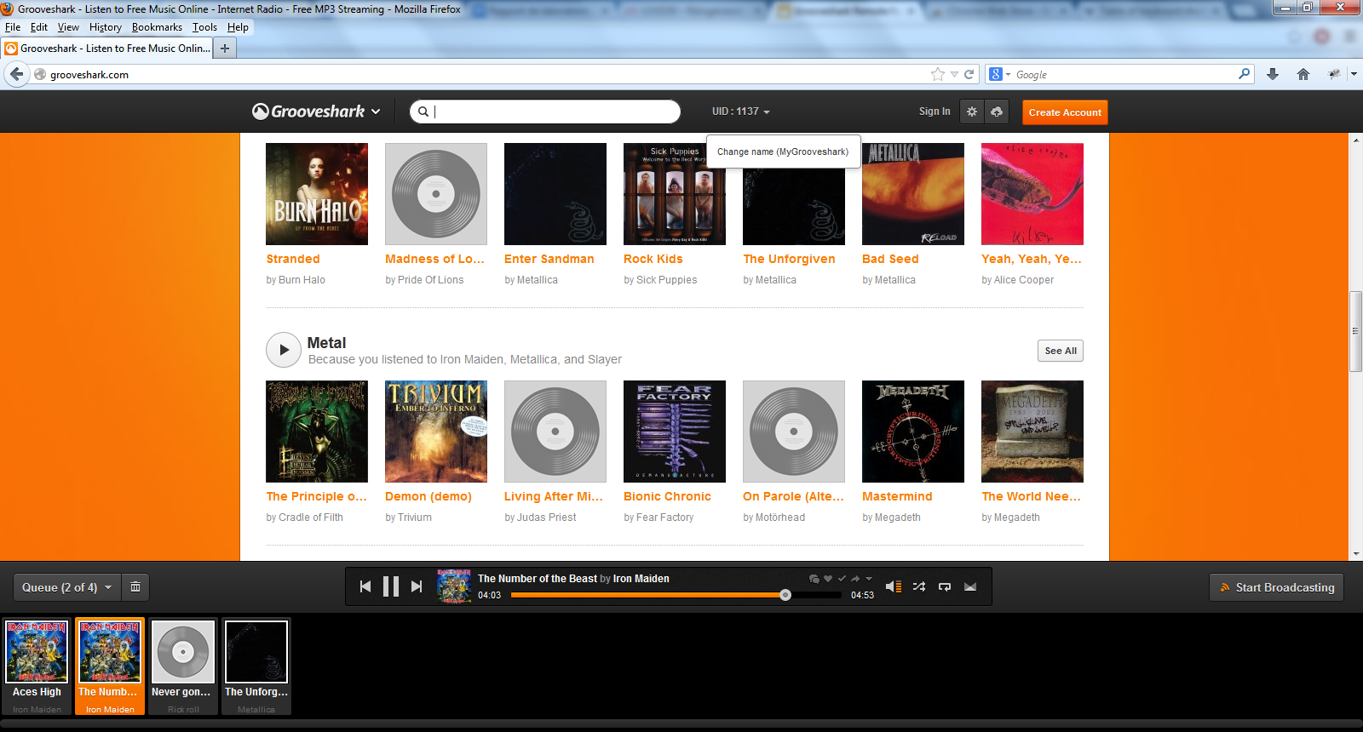

Slide 24
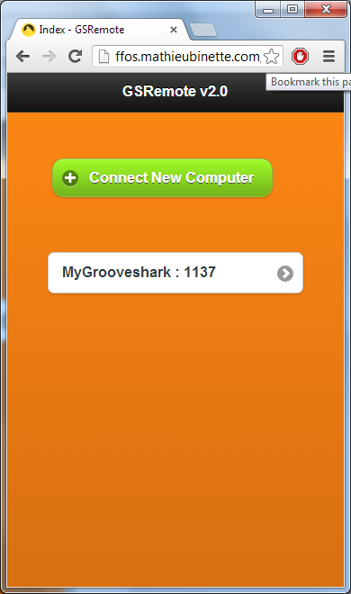
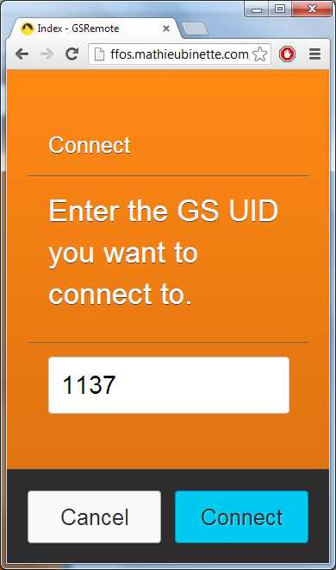

Slide 25
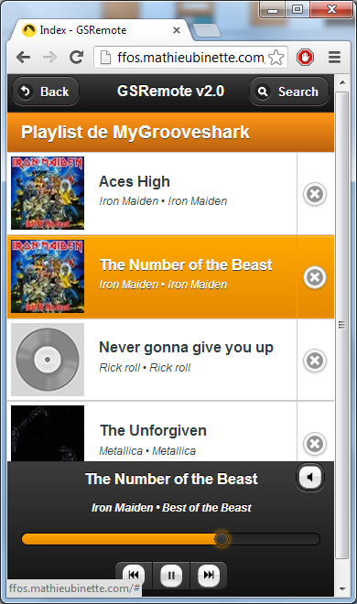
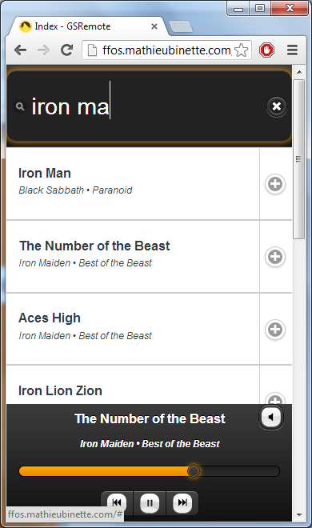

Slide 26
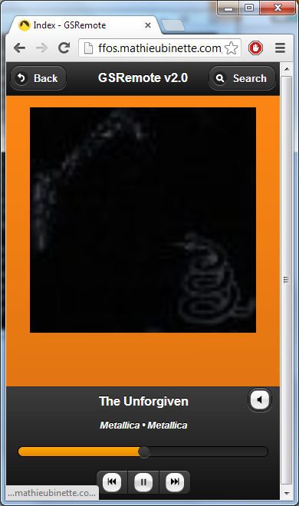
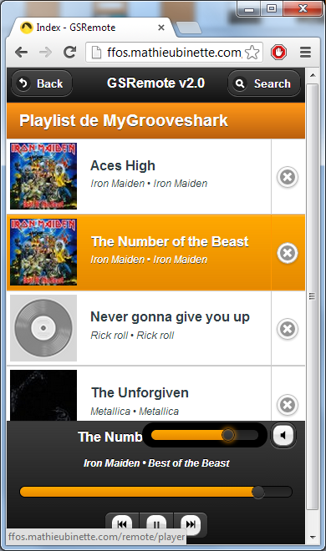

Slide 27
Presque terminé… ☺

Slide 28
???

Slide 29
